Slide 1
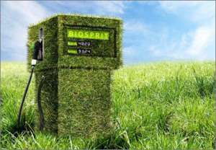

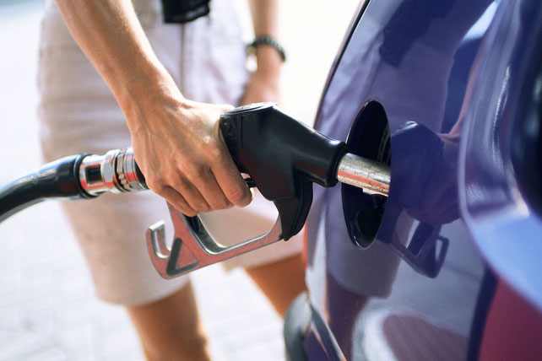
Творча майстерня
Біодизельне пальне: за і проти

Slide 2
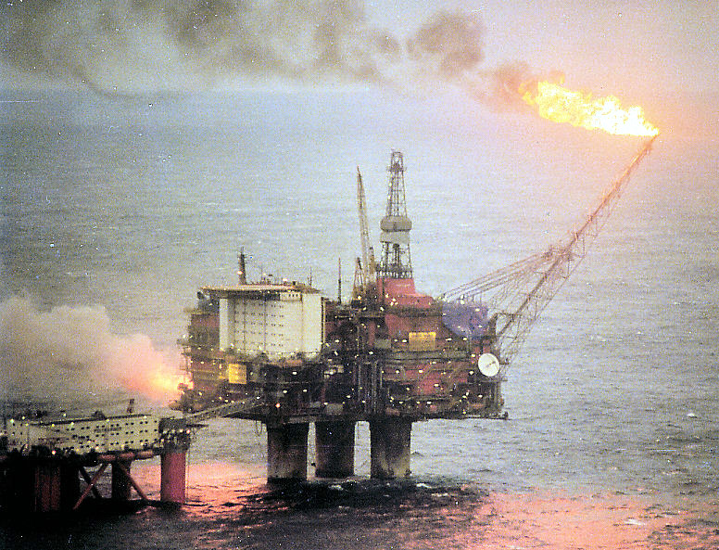
Біоди́зель— екологічно чистий вид біопалива, а також паливна добавка, яке отримують із рослинної олії чи тваринного жиру і використовується для заміни нафтового дизельного палива. З хімічної точки зору це пальне являє собою суміш метилових та/або етилових моноалкілових ефірів довголанцюжкових жирних кислот (насичених і ненасичених). Біодизель є альтернативним автомобільним паливом.

Slide 3
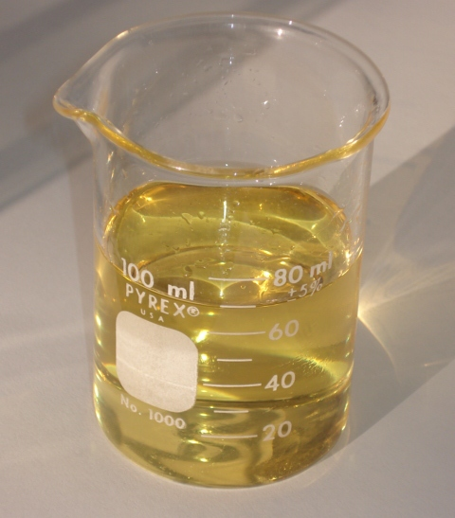
Фізичні та хімічні властивості
Біодизель це рідина жовтого кольору (може бути різних відтінків). Майже не змішується з водою, має високу температуру кипіння та низьку пружність пари. Виготовлений з незабрудненої сировини біодизель є нетоксичним.
Відносно висока температура займання біодизелю 150 °C робить паливо досить безпечним у питані протипожежної безпеки.
Густина біодизелю 0,86 г/см³.
В'язкість біодизелю та звичайного дизельного пального однакова.

Slide 4
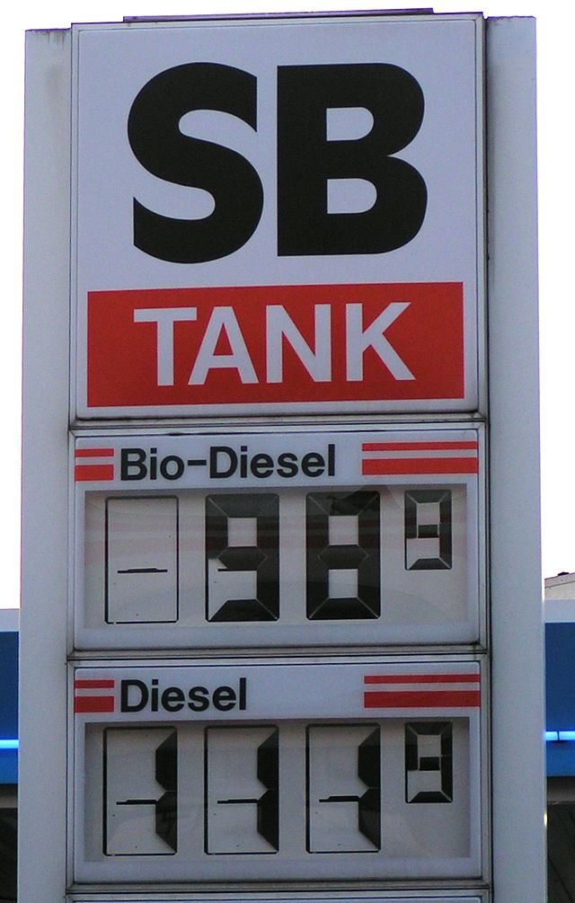
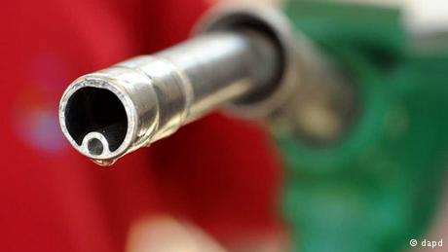
Економічна сторона
Обсяги виробництва біодизелю у світі стрімко зростають. Загалом дизельне пальне, виготовлене з нафти, дешевше ніж біодизель, проте різниця в ціні змінюється на користь останнього відповідно до «ефекту масштабу» ,а також внаслідок постійного зростання цін на нафту та завдяки урядовим субсидіям для виробників біодизелю. Зазвичай, ціна на біодизель нижча, ніж на нафтове дизельне паливо, але через заборону створення демпінгових умов, ціна буде незначно нижча від ціни на звичайний дизель.
В порівнянні з роздрібленою ціною бензину
собівартість виробництва біоетанолу в США в
2,4 раза нижче, а у ЄС рівний 4

Slide 5
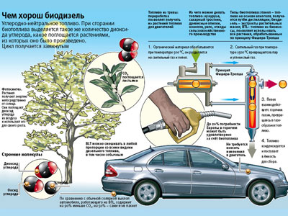
Переваги
При роботі двигунів на біодизелі значно зменшуються шкідливі викиди інших продуктів згоряння, в тому числі сірки — на 98%, а сажі — від 50 до 61%.
Цетанове число біодизелю становить 51 (тоді як в мінерального дизпалива - близько 45), що покращує запуск двигуна.
Висока температура спалаху (не менше 11000) робить біодизель одним з найбільш пожежобезпечних видів палива.
Міжремонтний термін експлуатації двигуна, що працює на біодизелі збільшується приблизно на 50%.
Кількість викидів шкідливих сполук і твердих часток при роботі двигуна на біодизелі зменшується на 20-25%, чадного газу - на 10-12%, ніж при роботі на мінеральному дизельному паливі.
При роботі двигунів на біодизелі значно зменшуються шкідливі викиди інших продуктів згоряння, в тому числі сірки — на 98%, а сажі — від 50 до 61%, гідрокарбонатів — та вуглекислих монооксидів – на 30–34%.

Slide 6
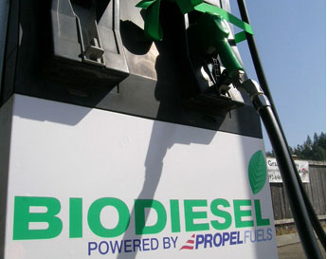
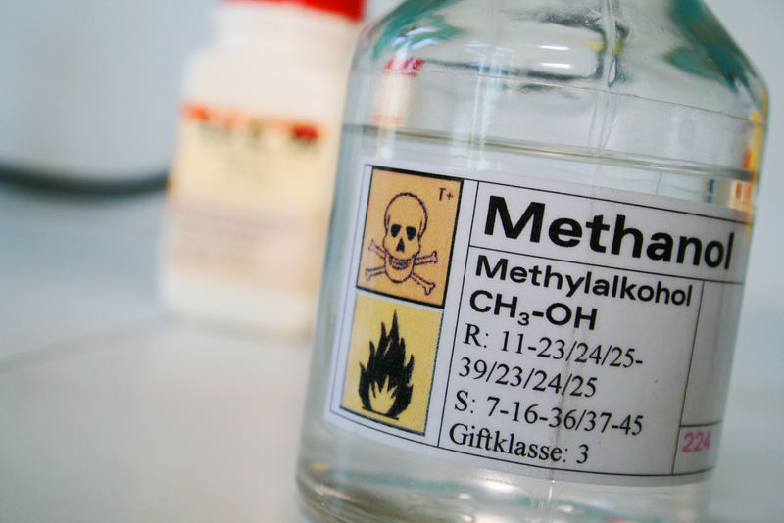
Недоліки
Залишковий метанол в паливі, якого згідно стандарту в паливі повинно бути не більше 0,2%, є потужним розчинником і буде викликати не лише розбухання резинових деталей, а й розчиняти забруднення в паливній системі.
При використанні звичайного дизельного палива у двигуні та паливних трубках утворюється наліт.
Зберігати біодизель понад три місяці не рекомендується, оскільки він розкладається.
Фінансовані виробниками нафтопродуктів дослідження доводять, що для двигунів, звичайне дизельне паливо є кращим ніж біодизель. Але це заперечують незалежні організації, які помітили що біодизель зменшує спрацювання двигуна.
Біодизель роз'їдає прокладки та трубки з натуральної гуми (натуральна гума переважно використовуються в двигунах, виготовлених до 1992), хоча найвірогідніше, що ці деталі вже замінені на вироби з синтетичної гуми, котра не роз'їдається біодизелем.

Slide 7
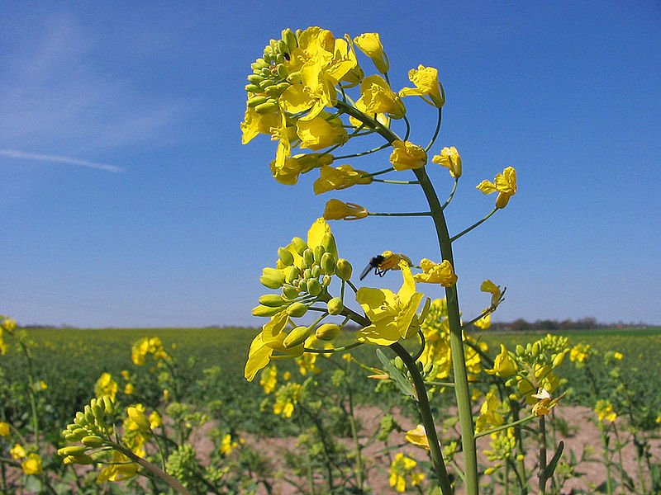
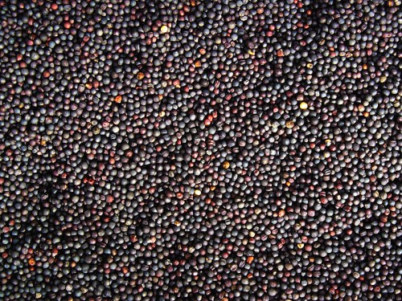
Біодизель в Україні
Сировинна база для виробництва цього виду палива в Україні дуже широка.Станом на 2010 рік для сільськогосподарських робіт в Україні необхідно мати 1,9 млн тон дизельного палива і 620 тис. тон бензину, котрі виробляються з 4,5 млн тонн нафти, переважно імпортної.
Для виробництва біодизеля в Україні
найбільш раціонально використовувати
насіння ріпаку, соняшнику та сої.

Slide 8
